Slide 1
الاسم:جهاد الجنابي
الصف:ثامن(ب)

Slide 2
مقومات السياحة
تعد مقومات الجدب السياحي احدى الركائز الأساسية للعرض السياحي في أي دولة،يتحدد منها السائح ومكان الزيارة المقصود،وتتحدد مقومات السياحة بعوامل الجدب والطلب السياحي.

Slide 3
مقومات السياحة
عوامل الجدب السياحي
الطلب السياحي
العوامل المؤثرة
الدخل الفردي
التركيب العمري
الاسعار
العوامل البشرية
العوامل الطبيعية
المناطق الأثرية والتاريخية
المتاحف
توفر الخدمات
البنية التحتية
الأمن والأمان
أشكال سطح الأرض
المناخ
شواطىء البحار والشلالات
النبات الطبيعي والحيوات البرية
وقت الفراغ
التسويق السياحي

Slide 4
عوامل الجدب السياحي:1.العوامل الطبيعية
أ.أشكال سطح الأرض:تعد الجبال بيئة جادبة للسياح أكثر من غيرها،فجبال الألب تعد مركزا لسياحة التزلج على الثلوج في أوروبا ومحليا تعد جبال عجلون والسلط مصايف يرتادها السياح والمتنزهون صيفا،في حين تعد مناطق الأغوار مناطق جدب سياحي شتاء.

Slide 5
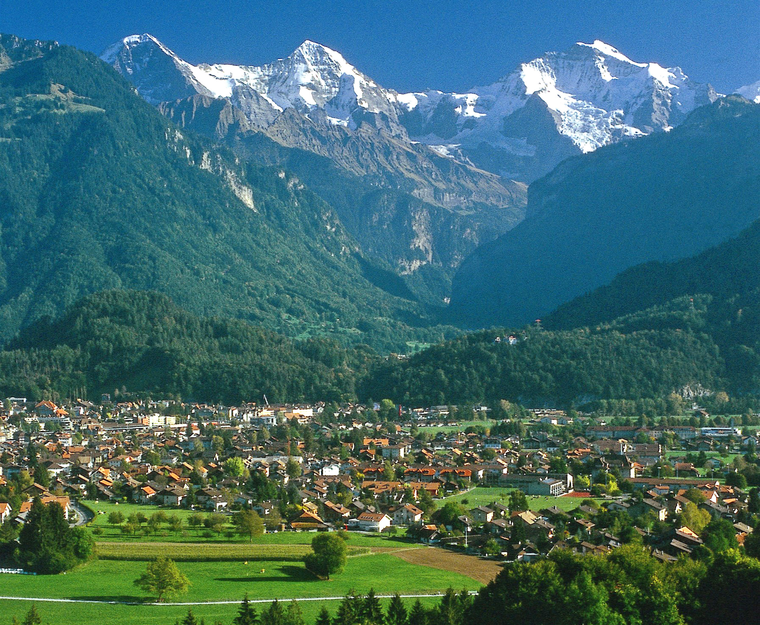

Slide 6
ب.المناخ:يؤثر المناخ في حركة السياحة وحجمها،حسب نوع المناخ السائد في المنطقة،فبعض المناخات المعتدلة تعد مناطق جدب سياحي،كمناخ البحر المتوسط،ومناخ غرب أوروبا.أما المناخات المتطرفة(شديدة البرودة،أو الحرارة،أو الأمطار الغزيرة والثلوج)فقد تعيق الى_حد كبير_النشاط السياحي فيها.

Slide 7
ج.شواطىء البحار والجزر والشلالات:تسمح مناطق الشواطىء بممارسة كثير من الأنشطة الرياضية،مثل:السباحة،والغطس،والتجديف، والتزلج على الماء،فضلا عن الاستمتاع بأشعة الشمس.كما أن مناطق الأنهار والشلالات تجدب السياح اليها للاستمتاع بمناظرها الطبيعية،واقامة المتنزهات والنوادي الثقافية والرياضية على ضفافها كما في شلالات نياجارا على الحدود الأمريكية الكندية.

Slide 8
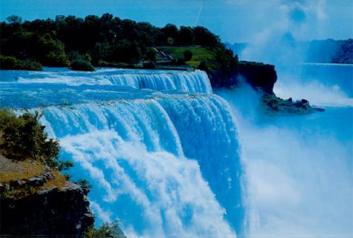

Slide 9
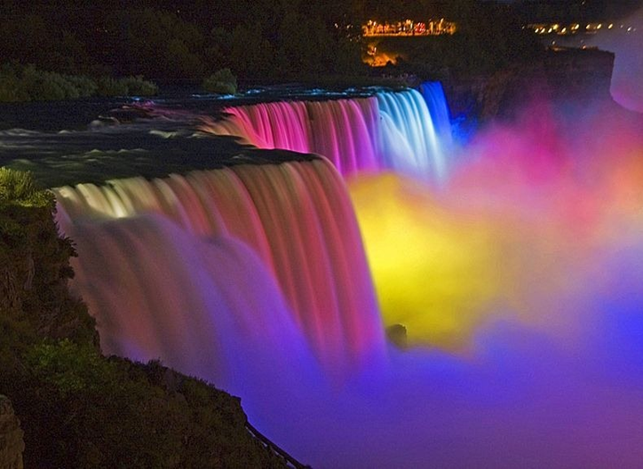

Slide 10
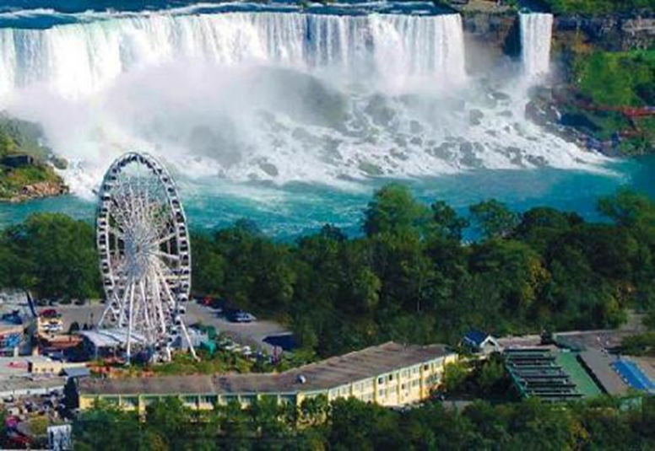

Slide 11
د.النبات الطبيعي والحيوانات البرية:يعد أحد الأسس السياحية في العديد من أقاليم العالم،لما يتمتع به من ملامح طبيعية دات قيمة جمالية،تجعل من البيئة عامل جدب ومتنفسا للسياح بالابتعاد عن التلوث،ولو لفترة قصيرة،ويترافق مع هدا الغطاء وجود بعض الحيوانات البرية والطيور،التي تجوب مناطق واسعة من السهول والبيئات البرية البعيدة عن الانسان،كما في نطاق شبه الغابات الاستوائية في مناطق جنوب شرق آسيا ووسط افريقيا وأمريكا الجنوبية.

Slide 12
2.العوامل البشرية
أ.المناطق الأثرية والتاريخية:تعد هده المناطق جانبا سياحيا مهما،يرتاده الكثيرون،ويتمتعون بمظهره الحضاري والأثري،ويتعرفون على أبرز الجوانب التاريخية التي يجسدها المعلم الأثري،كما في آثار حضارة الأنباط،وبلاد الرافدين،والفراعنة في مصر،والآثار اليونانية والرومانية في العديد من مناطق دول العالم مثل:حضارة المايا في غواتيمالا ضمن دول أمريكا الوسطى.

Slide 13
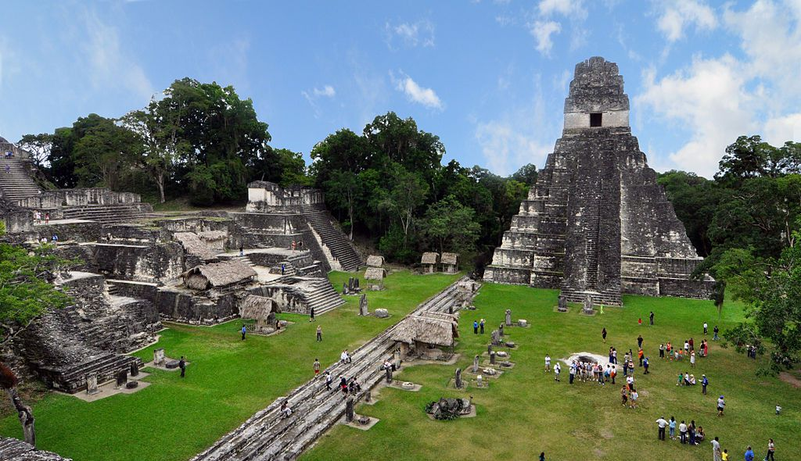

Slide 14
ب.المتاحف:توجد العديد من المتاحف في كثير من دول العالم التي تعكس الجانب الحضاري والثقافي لتلك الدولة، كما توجد متاحف دات شهرة عالمية يقبل عليها السياح من جميع أنحاء العالم،كمتحف التاريخ الطبيعي في نيويورك،ومتحف اللوفر في باريس.

Slide 15
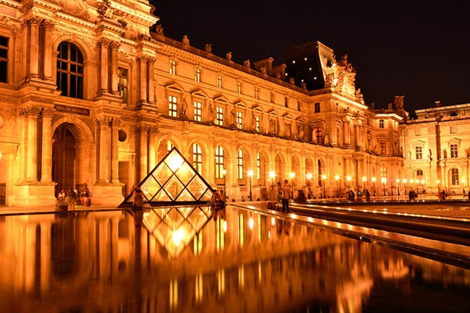

Slide 16
ج-توفر الخدمات:ان توفر الفنادق والمنتجعات السياحية،ونظام المبيت والاقامة،والأدلاء السياحيين،والمرشدين والمطاعم،أمور تسهم في تأمين وصول السياح الى وجهاتهم والاستمتاع باقامة سعيدة.

Slide 17
د-البنية التحتية:أسهم التطور الهائل في وسائل المواصلات بأنواعها المختلفة في نمو حركة السياحة الداخلية والدولية على حد سواء،كما ساند هدا التطور وجود الاتصالات وتوفر المياه،وخدمات الصرف الصحي،وتوفر الفنادق،والمطاعم السياحية.

Slide 18
ه-الأمن والأمان:يعد من أهم مقومات السياحة حاليا لما يشهده العالم من اضطرابات وحروب ونزاعات مسلحة في مناطق كثيرة منه،حيث يعد قطاع السياحة الأكثر حساسية وتأثرا بشكل مباشر وفوري بالوضع الأمني،حتى ان أمن واستقرار الدول المجاورة له يؤثر على سياحة البلد،اد لا سياحة بدون أمان.تزدهر السياحة في ظل توفر الأمن والاستقرار والشعور بالأمان من كل جوانبه،فالعلاقة بين السياحة والأمن علاقة طردية،أينما تكون السياحة مزدهرة يكون الأمن مستتبا،وأينما يفتقد الأمن والاستقرار،لا تكون هناك فرص لنجاح السياحة.ينعم الأردن بالاستقرار والأمان،فيجتدب السياح من جميع أنحاء العالم،بفعل النهج الحكيم للقيادة الهاشمية،وسيادة أواصر الأخوة والمحبة بين أبناء شعبه.

Slide 19
الطلب السياحي
يعبر الدخل عن اتجاهات السائحين لشراء منتج سياحي معين،ورغبتهم في الحصول على الخدمات السياحية،ودفع الثمن عنها أثناء الرحلة السياحية،وفي المواقع السياحية،كما يرتبط به المجموع الاجمالي لأعداد السياح الدين يستخدمون المنشآت السياحية،سواء كانوا من داخل الدولة أو خارجها.

Slide 20
هل تعلم
أن الطلب السياحي يقاس بعدد السياح الوافدين للمنطقة السياحية،كما توجد مقاييس أخرى للطلب السياحي،تتمثل في عدد ليالي المبيت،وعدد الأسرة أو الغرف المشغولة.

Slide 21
العوامل المؤثرة في الطلب السياحي
1-مستوى الدخل
تعد الامكانيات المادية من الشروط الأساسية لتحقيق الطلب السياحي،فالعلاقة طردية بين ارتفاع مستوى الدخل الفردي،وازدياد الطلب السياحي.

Slide 22
2-التركيب العمري للسكان
تعد فئة الشباب الأكثر طلبا للسياحة من فئات الأطفال والشيوخ،لما تتمتع به هده الفئة من القوة البدنية والنفسية،وحب المغامرة المحفزة للنشاط السياحي.

Slide 23
3-الأسعار
كلما انخفضت أسعار المنتجات السياحية زاد الطلب السياحي،والعكس صحيح.

Slide 24
4-وقت الفراغ
يقترن الطلب السياحي بأوقات الفراغ والاجازة،فادا زاد وقت الفراغ زاد الطلب على السياحة.

Slide 25
5-التسويق السياحي
عملية ادارية تقوم من خلالها المشاريع السياحية بتحديد كل أنشطتها الفعلية والمتوقعة،بغرض التحفيز والتأثير،وتحقيق رغبات السياح،عن طريق الدعاية والاعلان والعلاقات العامة.

